Slide 1
用因式分解法
解一元二次方程

Slide 2

我们已经学过了几种解一元二次方程的方法?
(1)直接开平方法:
x²=a (a≥0)
(2)配方法:
(x+h)²=k (k≥0)
(3)公式法:

Slide 3


我思 我进步
分解因式的方法有那些?
（1）提取公因式法:
am+bm+cm=m(a+b+c).
（2）公式法:
a²-b²=(a+b)(a-b), a²+2ab+b²=(a+b)².
（3）十字相乘法:
x²+(a+b)x+ab=
(x+a)(x+b).

Slide 4


淘金者
学习是件很愉快的事
你能用分解因式法解下列方程吗？
1. x²-4=0; 2. (x+1)²-25=0.
解：
(x+2)(x-2)=0,
解：
[(x+1)+5][(x+1)-5]=0,
∴x+2=0,或x-2=0.
∴x+6=0,或x-4=0.
∴x₁=-2, x₂=2.
∴x₁=-6, x₂=4.
这种解法是不是解这两个方程的最好方法?
你是否还有其它方法来解?

Slide 5


例3 解下列方程:
☞
例题欣赏
(1)x(x-2)+x-2=0;
分解因式法解一元二次方程的步骤是:
1.化方程为一般形式;
2. 将方程左边因式分解;
3. 根据“至少有一个因式为零”,转化为两个一元一次方程.
4. 分别解两个一元一次方程，它们的根就是原方程的根.

Slide 6
☞
例题欣赏
用分解因式法解方程:
(1)5x²=4x; (2)x-2=x(x-2); (3)x²+6x-7=0
（3）利用十字相乘法：
x²+(a+b)x+ab=(x+a)(x+b).

Slide 7
巩固练习
1.解下列方程

Slide 8
巩固练习
2.把小圆形场地的半径增加5m得到大圆形场地,场地面积增加了一倍,求小圆形场地的半径.
解:设小圆形场地的半径为r.

Slide 9
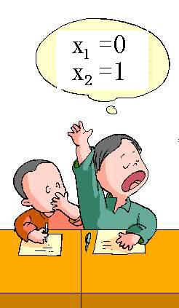
快速回答：下列各方程的根分别是多少？
AB=0⬄A=0或Ｂ＝０

Slide 10

争先赛
动脑筋
1.解下列方程:

Slide 11

动脑筋

Slide 12
解下列方程
先胜为快

Slide 13
因式分解法解题框架图
解：原方程可变形为：
=0
( )( )=0
=0或 =0
∴ x₁= , x₂=
一次因式A
一次因式B
一次因式A
一次因式B
A解
B解

Slide 14


二次三项式 ax²+bx+c
的因式分解
开启 智慧
我们已经学过一些特殊的二次三项式的分解因式,如：
但对于一般的二次三项式ax²+bx+c(a≠o),怎么把它分解因式呢?
观察下列各式,也许你能发现些什么
下面继续学习《根与系数的关系》

